Slide 1


Slide 2


Jak učit o dějinách
západních Čech…
https://cs.wikipedia.org/wiki/Symboly_Plze%C5%88sk%C3%A9ho_kraje#/media/Soubor:Plzen_small_CoA.png

Slide 3
Didaktické možnosti regionálních dějin
vizualizace, konkrétní představy o dávných dějích
zážitkové formy
dějiny každodennosti
projektové vyučování
aktivizační metody…

Slide 4
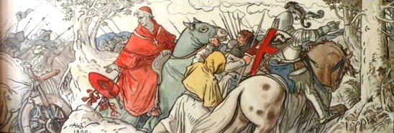
DIDAKTICKÉ HRY
Cíl: dítě se ocitne v centru historického děje
https://www.husitskamesta.net/domazlice.html

Slide 5

DIDAKTICKÉ HRY
Cíl: dítě se ocitne v centru historického děje
Na pravěkém tržišti
Nedoručené depeše
Po kom dostal své jméno? …

Slide 6
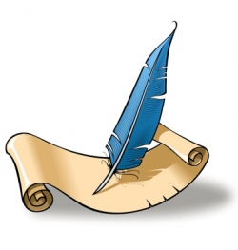
NedOručené depeše
Kdo je mohl napsat?
Kdy a kde to bylo?
Při jaké příležitosti a komu byly odeslány?
https://www.freeimages.com/de/clipart/old-paper-with-feather-5347732

Slide 7

A zde, na soutoku 4 řek přikazuji vybudovat město královské. Řeky přemostěte, chrám naší nejsvětější víry zbudujte a měšťany
k bohatému životu sem pozvěte. Ať město stane se příjemným k pohoštění všech, kdo z Říše římské k nám v dobrém přijíždí!

Slide 8
Císaři, naposledy Tě varuji!
Překročíš-li se zbraní v ruce hranice našeho knížectví českého, zle pochodíš! Mocné vojsko v lesích u Brůdku i mohutná Šumava Tě nevpustí do naší země!

Slide 9
Vám, milý bratři, posílám pozdrav z cesty do Konstanze. I za hranicí naší české země, ve městech bavorských, v Bärnau, v Neustadtu i ve Weidenu mne přátelsky vítají a mé myšlenky pozorně poslouchají. Snad se mi dostane stejného křesťanského přijetí i na svatém koncilu.

Slide 10
Křižáci se houfují v počtu sto tisíc mužů na návrší nad naším městem. Bijte je, bratři, nikoho neživte! Zazpívejme i dnes naši píseň, s níž už jsme mnohokrát nepřítele provázeli! Ktož sú boží bojovníci a zákona jeho… Ve jménu kalicha ZVÍTĚZÍME!

Slide 11
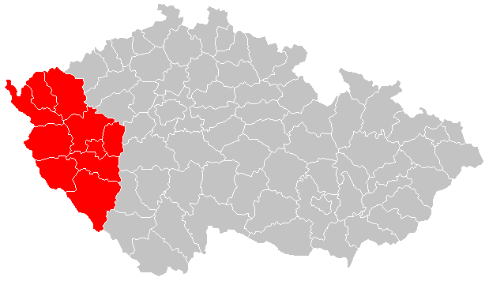
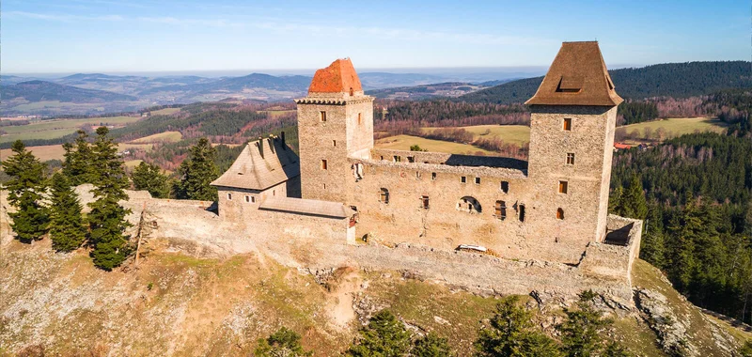
Po kom dostal své jméno?
https://cs.wikipedia.org/wiki/Z%C3%A1pado%C4%8Desk%C3%BD_kraj#/media/Soubor:KrajZC.png
https://www.objevujpamatky.cz/kasperk-hrad
V západních Čechách žilo mnoho zajímavých osobností nebo těch, kdo se o tento kraj zajímali. Jména těchto lidí se mnohdy zapsala do různých místních názvů.

Slide 12
ROZPOZNÁŠ, PODLE KOHO SE DŮLEŽITÁ MÍSTA V NAŠEM KRAJI NAZÝVAJÍ?
POJMENUJ OSOBNOST A VZPOMEŇ SI NEBO NAJDI CO NEJVÍCE
INFORMACÍ O NÍ – O JEJÍ DOBĚ, O KONKRÉTNÍ HISTORICKÉ UDÁLOSTI, KTEROU MUSELA PROŽÍT, O PŘÁTELÍCH, KTERÉ V ŽIVOTĚ MĚLA…
A JEŠTĚ NĚCO. MÍSTO NAJDI NA MAPĚ.
KARLSBERG (KAŠPERK)
CHODSKO
ČEŇKOVA PILA
HARTMANICE
KOZINŮV STATEK
KLOSTERMANNOVA CHATA
HOJSOVA STRÁŽ

Slide 13
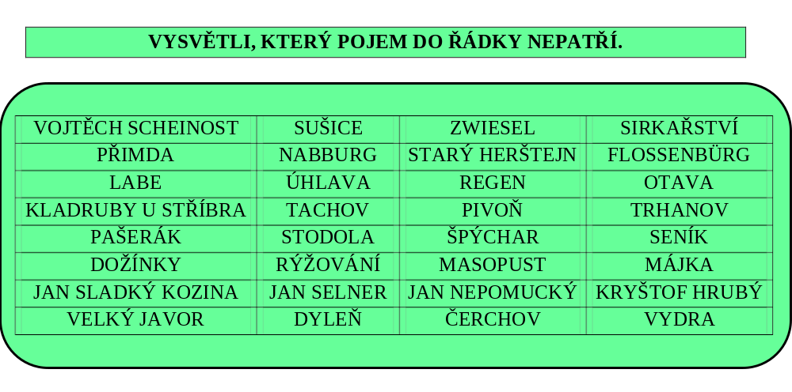
Cestou přes horšovský týn
Příběh z muzea
Co sem nepatří?

Slide 14
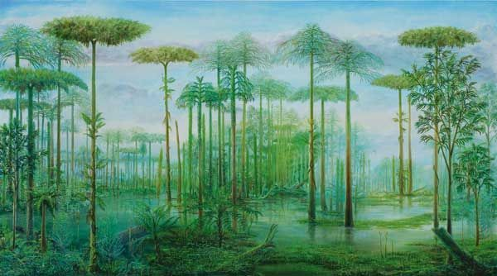
?
https://vesmir.cz/cz/casopis/archiv-casopisu/2010/cislo-7/karbonske-tropicke-pralesy.html#&gid=1&pid=1

Slide 15
Plzeňská paleontologie
1,8 mil let – prudké ochlazení
severoevropský ledovec až do SČ
horský ledovec na Šumavu
Plzeň a Plzeňsko
Glaciály: sob, kůň, pižmoň polární liška, svišť,
mamut, srstnatý nosorožec, jeskyní medvěd, hyena, lev
Interglaciály: nosorožec, pralesní slon, šavlozubý tygr, obrovský bobr, mastodont, opice
(cihelna na Košutce, cihelna v Plzni – Černicích, Starý Plzenec)

Slide 16
PRACOVNÍ LIST
Vyhledej na internetu obrázky na téma DOBA LEDOVÁ:
1. vyber si podle svého uvážení 10 zvířat doby ledové
2. u každého uveď: - latinský a český název
- místo výskytu na Zemi
- způsob obživy
- alespoň 2 obrázky
Vyber 1 nejzajímavější zvíře:
1. vyhledej o něm na internetu další obrázky a 3 důležité údaje
3. nakresli (jinak výtvarně ztvárni) výjev z doby ledové s tímto zvířetem
Na závěr: vytvoř vhodnou prezentaci vybraného živočicha z doby ledové
(písemně, elektronicky…)

Slide 17
Místo v Plzni, kde je „nejvíc pravěku“
M
E
Á
E
D
O
É
M
K
U
A
P
Z
Z
Č
S
U

Slide 18
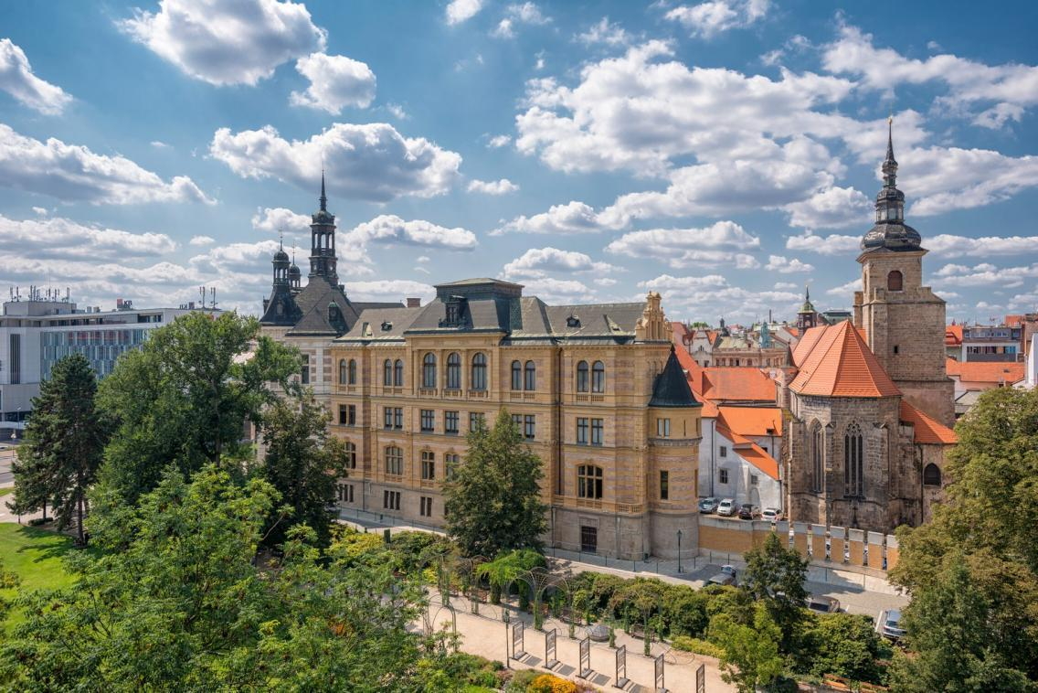
https://www.zcm.cz/o-muzeu/profil-muzea

Slide 19
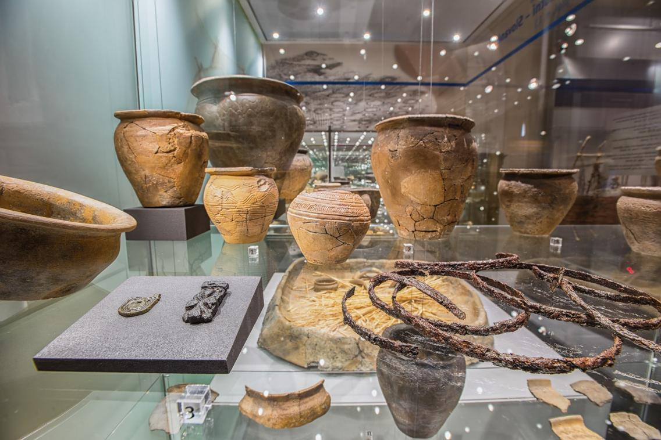
Expozice ARCHEOLOGIE
osídlení kraje od nejstarších dob do raného středověku
Mezi vystavenými exponáty jsou takové unikáty, jako bronzový
štít z Plzně-Jíkalky, hliněná plastika ženy z Vochova,
bronzové maskovité spony z Kyšic a Dýšiny, rekonstrukce
odkrytých hrobů, dřevěná konstrukce vodní cisterny z Vladaře…
https://www.zcm.cz/pro-navstevniky/expozice/pohledy-do-minulosti-plzenskeho-kraje-archeologie

Slide 20
Doba ledová v Plzni
Ž
Kdy naposledy mohl žít v Plzni?
……………………………………
Žije ještě dnes na této planetě?
……………………………………
Pokud ano, ve kterém státě?
……………………………………
Co poskytoval lidem v době
ledové?
1. …………………………………
2. …………………………………
3. …………………………………
O
Ň
P
I
M

Slide 21
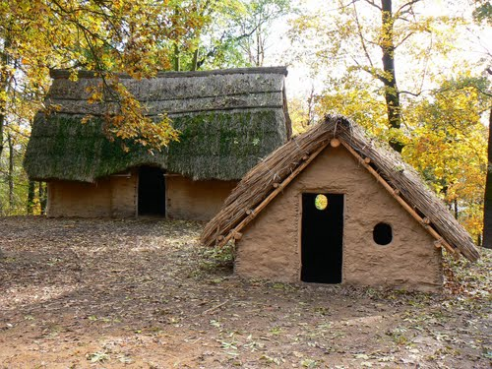
Bezprostřední zážitek z pravěku
experimentální archeologie – archeoskanzen ZOO
pravěká vesnice, naučná stezka vývoje člověka
Vlastní dílo

Slide 22
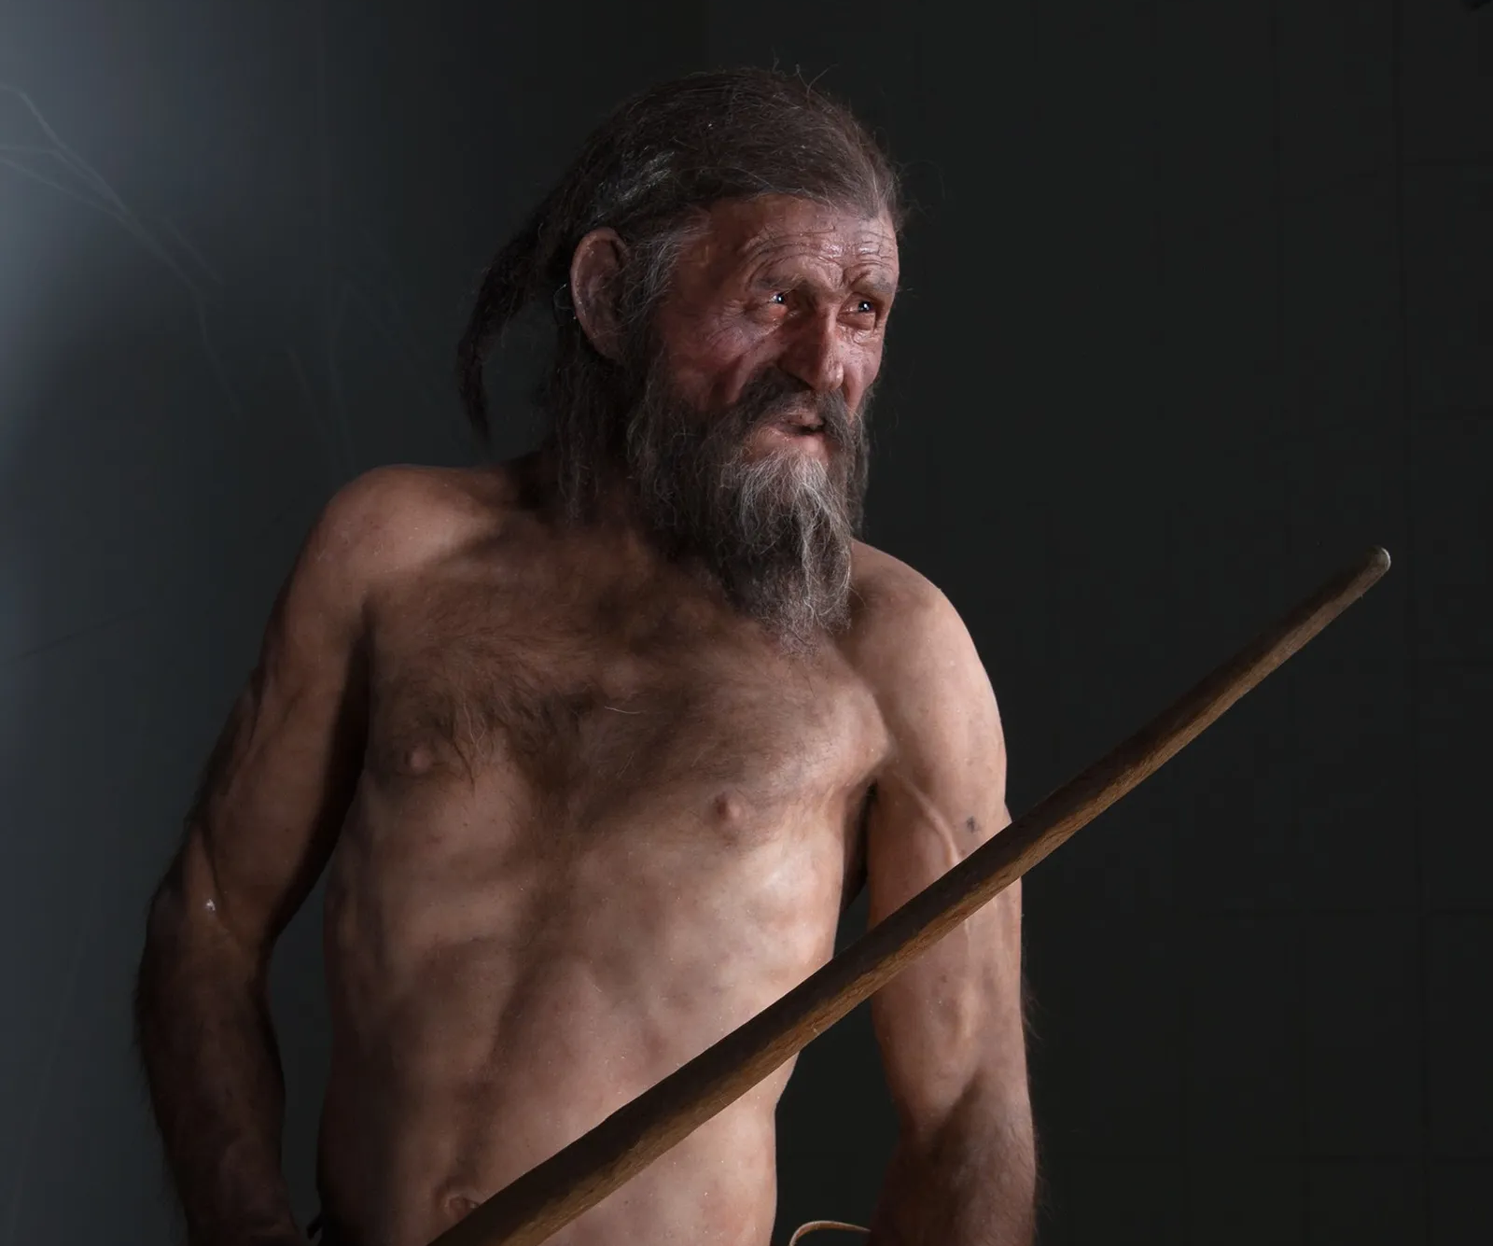
Diskuse o pravěku (otázky k diskusi)
Na co by ses zeptal(a) pravěkého člověka ve vesnici?
Jakou jedinou potřebnou věc bys pravěkému člověku nabídl(a) za současného světa a proč?
Co by sis chtěl(a) vyzkoušet v pravěké době?…
https://www.nationalgeographic.co.uk/history-and-civilisation/2017/11/5-surprising-facts-about-otzi-the-iceman

Slide 23
- Vymysli název cestovní kanceláře, související s pravěkou osadou.
Navrhni co nejzajímavější reklamní slogan, básničku nebo slovní upoutávku na výlet do archeoskanzenu.
Nakresli poutavý plakát archeoskanzenu v Plzni, který zaujme
možné zákazníky tvé cestovní agentury.
CESTOVNÍ AGENTURA:________________________________
UPOUTÁVKA:_________________________________________

Slide 24
Napiš domů pohled z pravěké výpravy (můžeš psát jako válečník,
náčelníkova žena, pěstitel,… ).
- Vymysli poštovní známku s pravěkým námětem.
Nakresli obrázek ze své cesty do pravěké osady na přední stranu
pohledu.
Starší doba železná (7.-5.stol. př.n.l.),
ZOO Plzeň

Slide 25
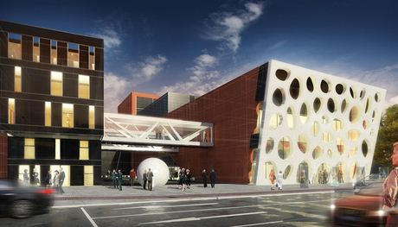
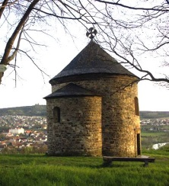
Vlastní dílo
Příběh města Plzně:
2015
1842
1695
1618
1554
1360
1433-34
1295
Vlastní dílo

Slide 26
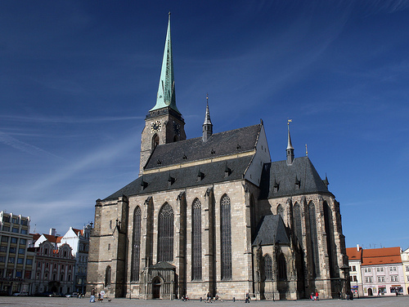
Co zvolit?
PLZEŇ

Slide 27
Co zvolit?
Stará Plzeň
Boleslav II., Vojtěch
PLZEŇ
Vlastní dílo

Slide 28
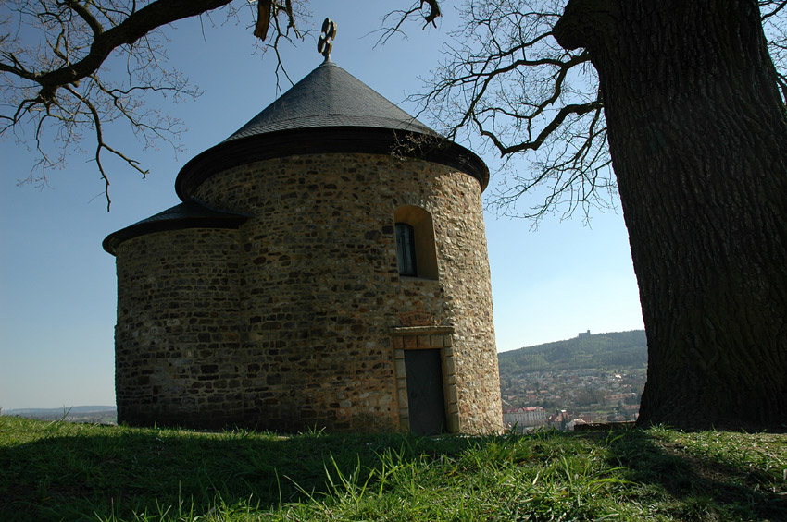
Rotunda sv. Petra ve Starém Plzenci
nejstarší celistvě dochovaná stavba v ČR (roku 976)
Vlastní dílo

Slide 29
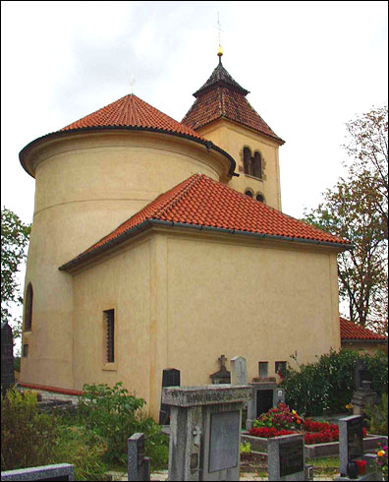
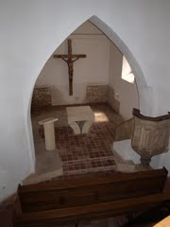
Nejstarší stojící stavba v ČR (Spytihněv roku 895)
?
https://cs.wikipedia.org/wiki/Bude%C4%8D_%28hradi%C5%A1t%C4%9B%29#/media/Soubor:Kostel_sv._Petra_a_Pavla.jpg
Vlastní dílo

Slide 30
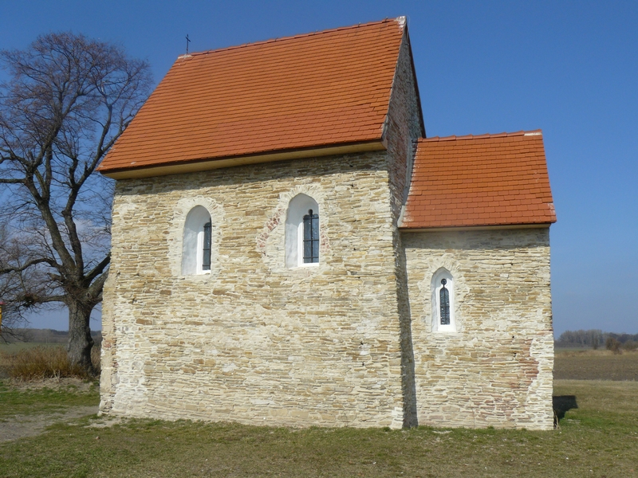
???
Vlastní dílo

Slide 31
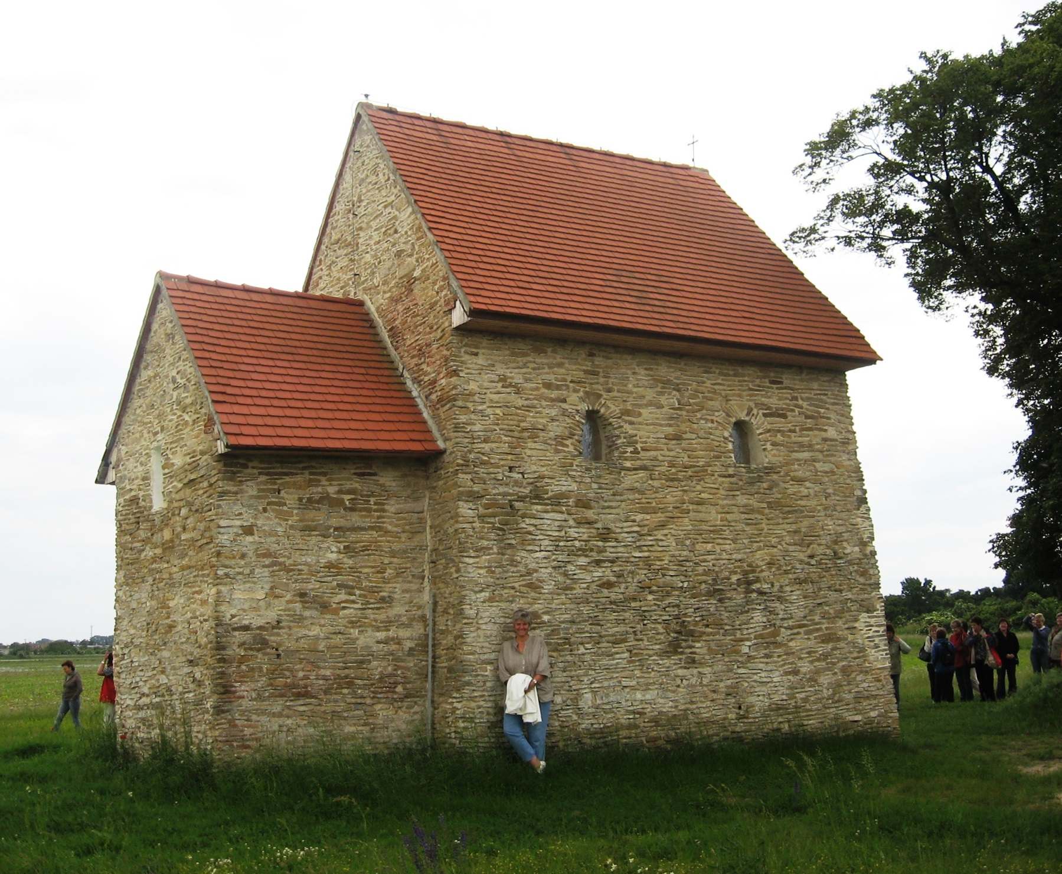
Vlastní dílo

Slide 32
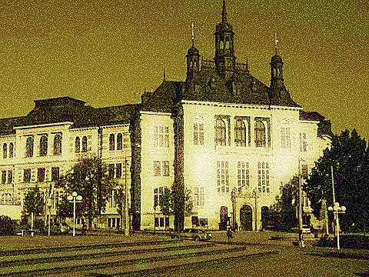
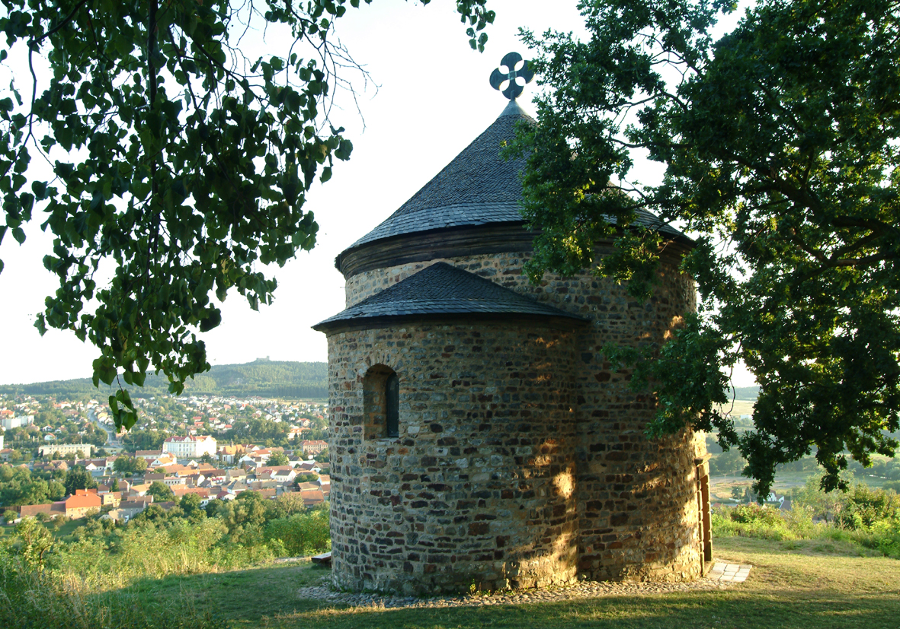
Žárové pohřebiště mladší doby bronzové v Plzni-Doubravce, Masarykova ulice, Rekonstrukce pohřebiště. / Marie Doubová, Jarmila Metličková, Marcela Mašková
Středověká hrnčířská pec v Plzni - Lochotínské ulici : (s nálezy keramiky z mladší doby římské a starší až mladší doby hradištní) / M.Doubová, B.Nechvátal …
Vlastní dílo

Slide 33
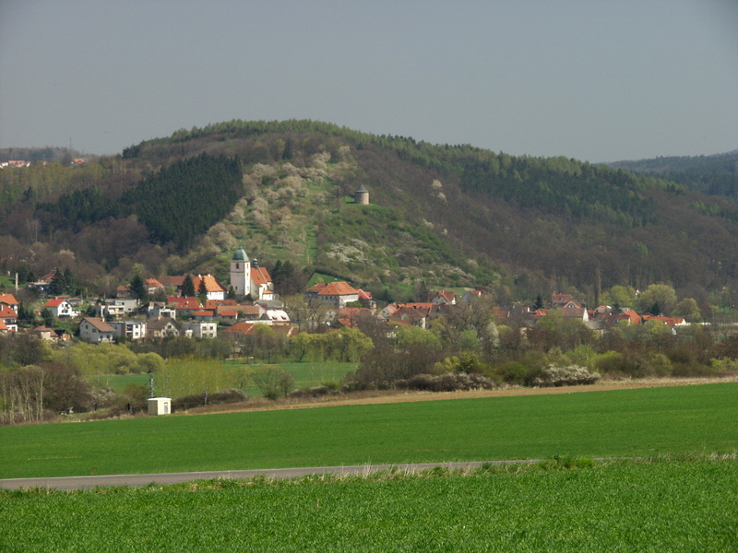
Vlastní dílo

Slide 34
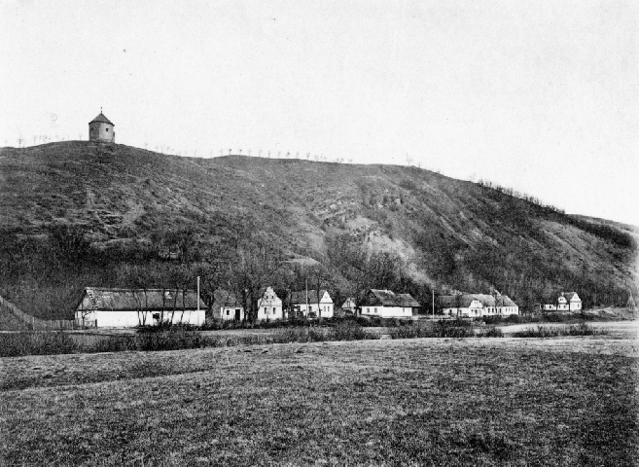
https://www.staryplzenec.cz/historicke-mesto/cirkevni-pamatky-1/rotunda-sv-petra-a-pavla-narodni-kulturni-pamatka-985cs.html

Slide 35
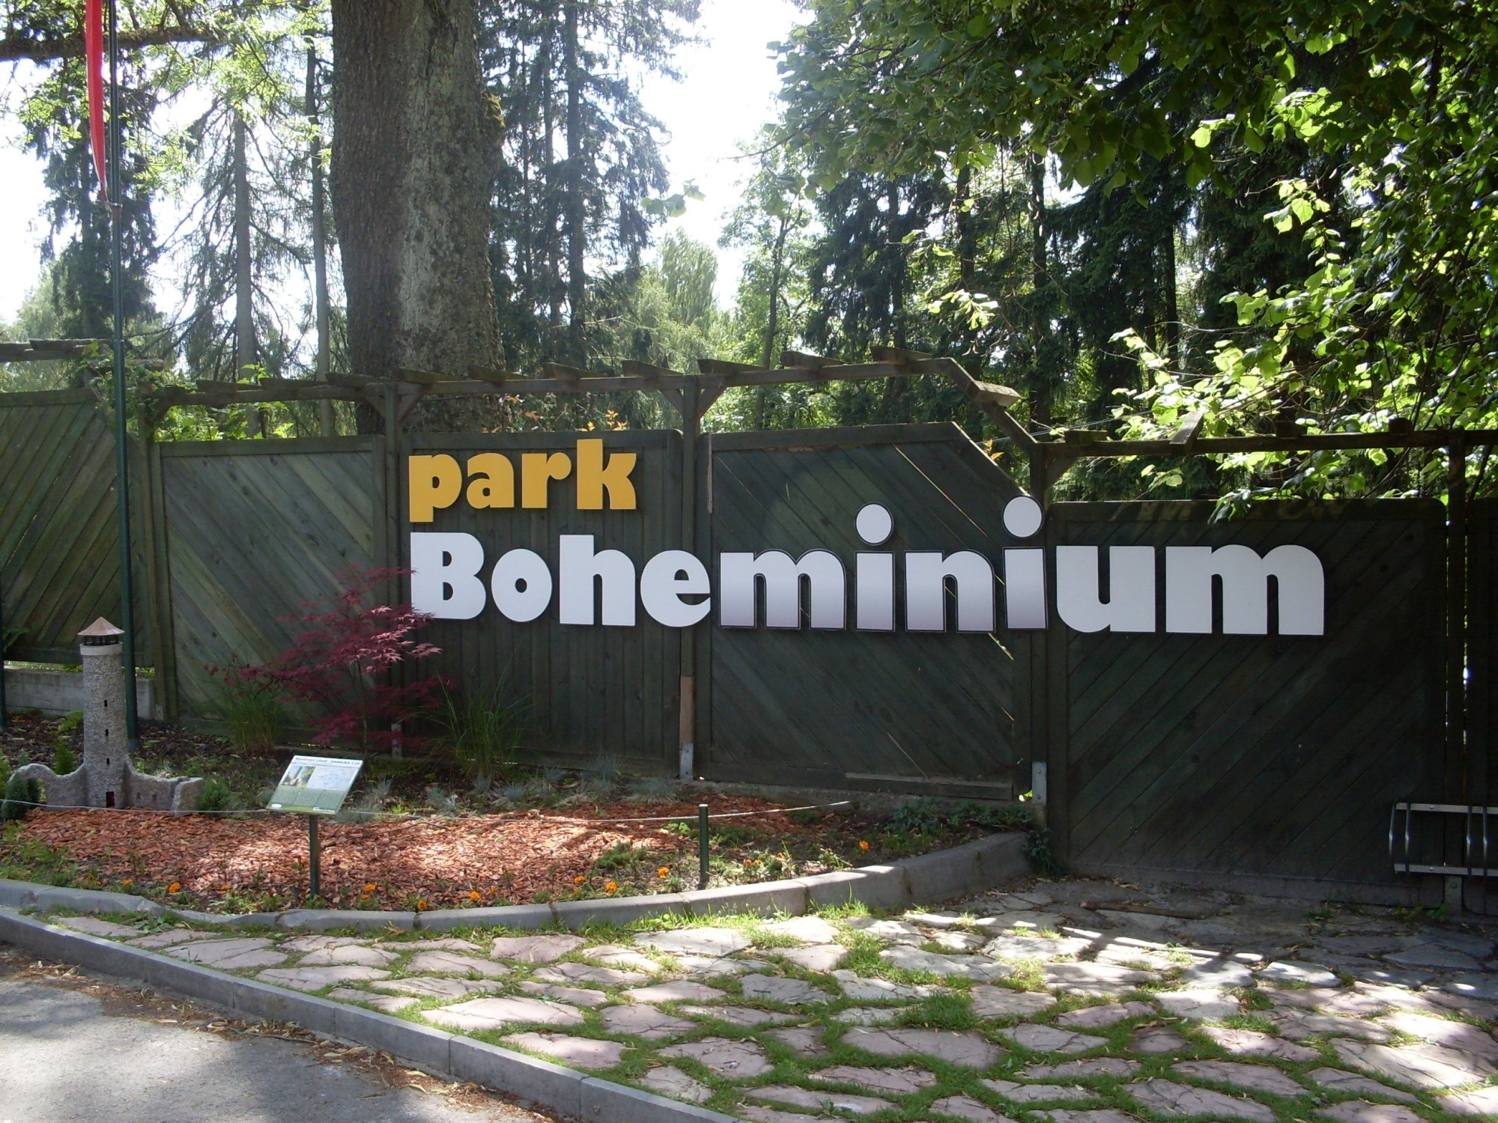
Vlastní dílo

Slide 36
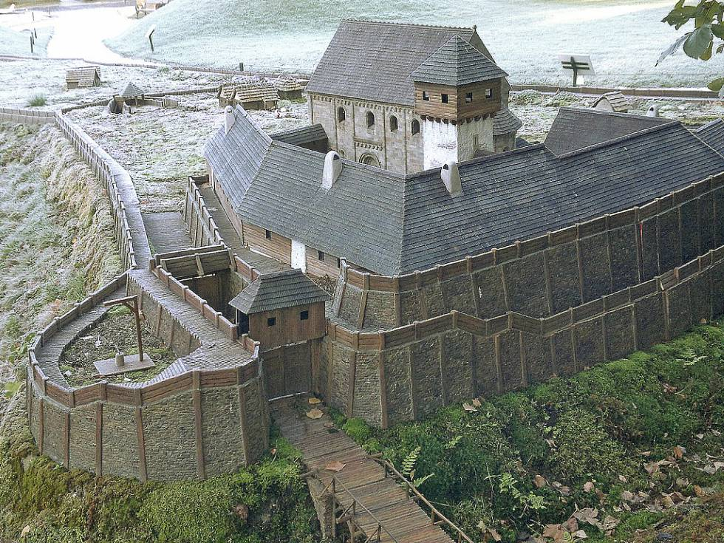
Vlastní dílo

Slide 37
Co zvolit?
Stará Plzeň
Boleslav II., Vojtěch
PLZEŇ
Vlastní dílo

Slide 38
Co zvolit?
1295
král Václav II.
lokátor Jindřich
Stará Plzeň
Boleslav II., Vojtěch
PLZEŇ
Vlastní dílo

Slide 39
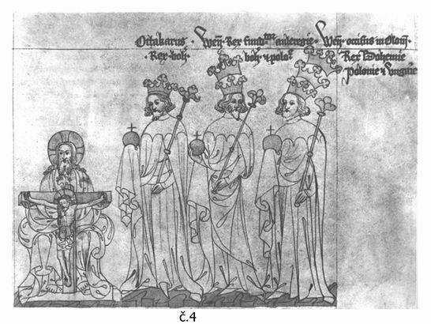
https://cs.wikipedia.org/wiki/Zbraslavsk%C3%A1_kronika#/media/Soubor:Premyslovci_premyslovci.jpg

Slide 40
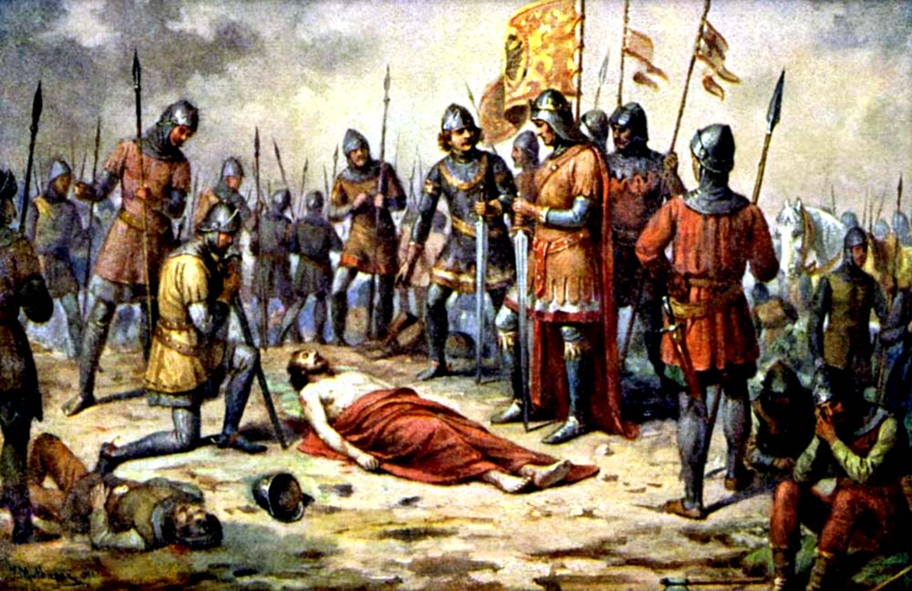
https://cs.wikipedia.org/wiki/V%C3%A1clav_II.#/media/Soubor:Josef_Mathauser_-_P%C5%99emysl_Otakar_II._padl_u_Such%C3%BDch_Krut_v_den_sv._Rufa_1278.jpg

Slide 41
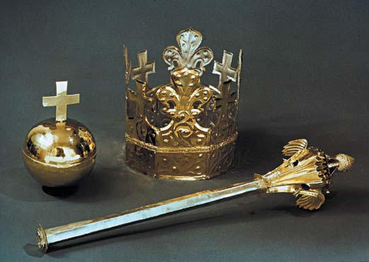
Funerální královské klenoty Přemysla Otakara II.
https://czwiki.cz/Obr%c3%a1zek/Soubor:Crown_of_Ottokar_II.jpg

Slide 42
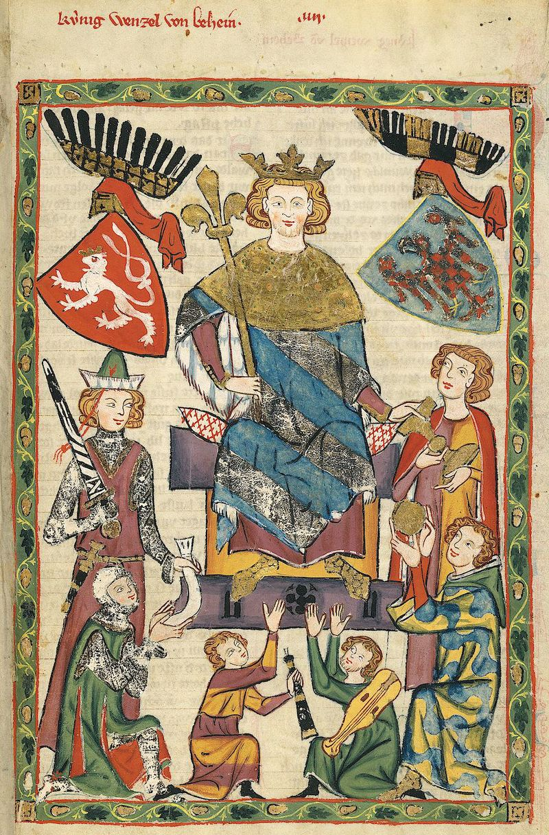
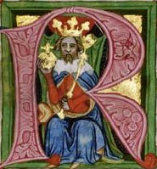
https://cs.wikipedia.org/wiki/V%C3%A1clav_II.#/media/Soubor:Codex_Manesse_Wenzel_II._von_B%C3%B6hmen.jpg
https://cs.wikipedia.org/wiki/V%C3%A1clav_II.#/media/Soubor:Vaclav2Zbraslkron.jpg

Slide 43
Co zvolit?
1295
král Václav II.
lokátor Jindřich
Stará Plzeň
Boleslav II., Vojtěch
PLZEŇ

Slide 44
Co zvolit?
1295
král Václav II.
lokátor Jindřich
Stará Plzeň
Boleslav II., Vojtěch
1356
Karel IV.
PLZEŇ
Vlastní dílo

Slide 45
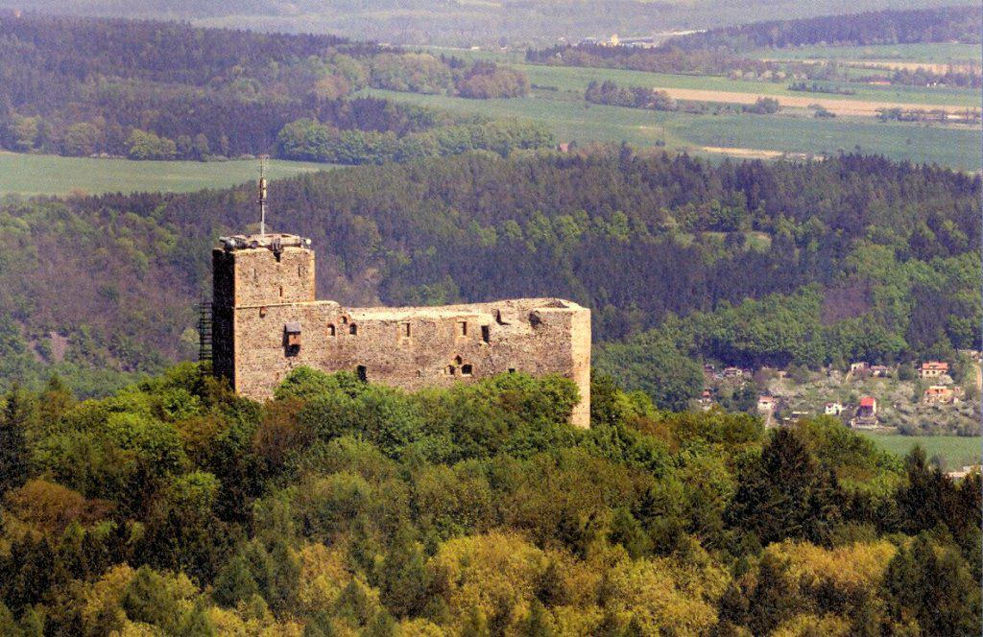
Radyně, 1356?, 1361, Michal Parléř, Zdeslav Chlup
https://www.hrady.cz/hrad-radyne-stary-plzenec

Slide 46
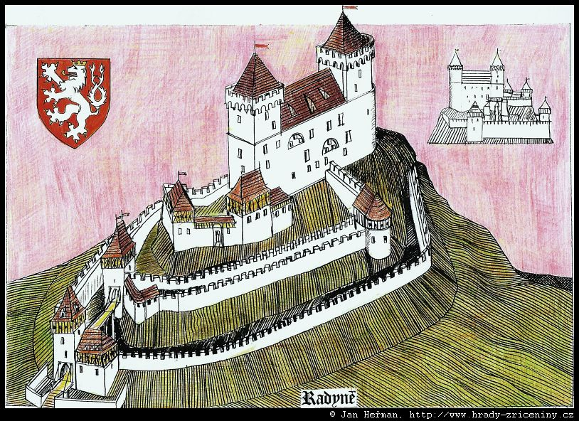
Radyně, rekonstrukce Jan Heřman
https://www.hrady-zriceniny.cz/img/stare3/Jan_Herman/bar/Radyne%20podle%20castles.cz.jpg

Slide 47
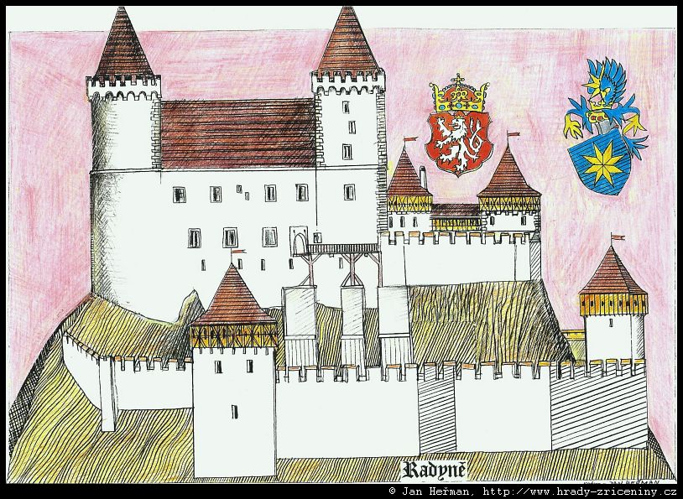

Slide 48
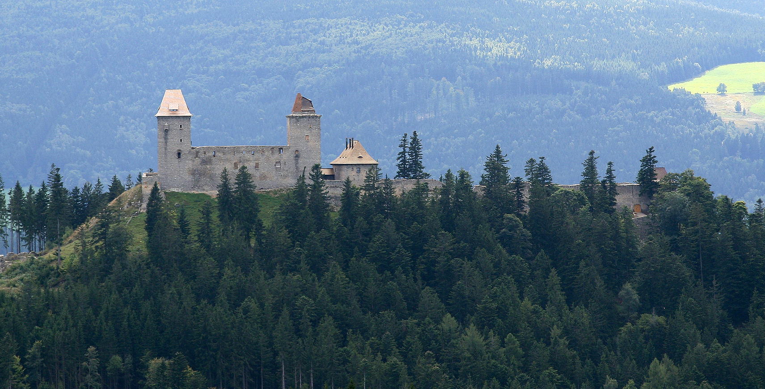
Kašperk , 1356, 1361, Vít Hedvábný
https://cs.wikipedia.org/wiki/Ka%C5%A1perk#/media/Soubor:Severn%C3%AD_strana_hradu_Ka%C5%A1perk_p%C5%99i_pohledu_ze_Sedla.jpg

Slide 49
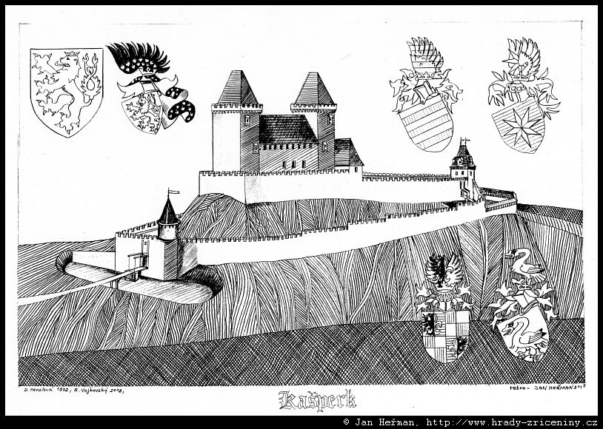

Slide 50
Co zvolit?
1295
král Václav II.
lokátor Jindřich
Stará Plzeň
Boleslav II., Vojtěch
1356
Karel IV.
PLZEŇ
Vlastní dílo

Slide 51
Co zvolit?
1295
král Václav II.
lokátor Jindřich
Stará Plzeň
Boleslav II., Vojtěch
1356
Karel IV.
PLZEŇ
1421 Jan Žižka
1434 Prokop Holý
Vlastní dílo

Slide 52


Velký (1578, Řehoř XIII.)
a malý plzeňský znak
https://cs.wikipedia.org/wiki/Symboly_Plze%C5%88sk%C3%A9ho_kraje#/media/Soubor:Plzen_small_CoA.png

Slide 53
2.1/2 15. stol., měšťané, zakladatel města Václav II. - obraz nejstarší městské pečeti z doby založení města v roce 1295.
1466 Pavel II. za věrnost Římu proti králi Jiříkovi
1466 Pavel II. jako výraz věrnosti římské říši.
1434 od Zikmunda Lucemburského, Jan Čapek ze Sán,
Vladislav II. Jagello.
Nejstarší část erbu. Po roce 1420 vybrána měšťany jako symbol věrnosti králi .
https://cs.wikipedia.org/wiki/Symboly_Plze%C5%88sk%C3%A9ho_kraje#/media/Soubor:Plzen_small_CoA.png

Slide 54
Co zvolit?
1295
král Václav II.
lokátor Jindřich
Stará Plzeň
Boleslav II., Vojtěch
1356
Karel IV.
PLZEŇ
1421 Jan Žižka
1434 Prokop Holý
Vlastní dílo

Slide 55
Co zvolit?
1295
král Václav II.
lokátor Jindřich
Stará Plzeň
Boleslav II., Vojtěch
1356
Karel IV.
PLZEŇ
1421 Jan Žižka
1434 Prokop Holý
1468
Kronika trojánská
Vlastní dílo

Slide 56
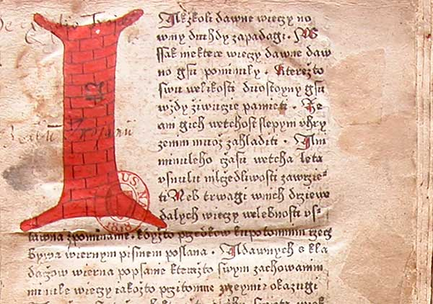
Trojánská kronika X Statuta biskupa Arnošta z Pardubic
1468 X 1476
rozbor písma a srovnání obou textů – Statuta prokazatelně starší
Trojánská kronika - příběh o Trojské válce (datum z rukopisu)
rytířský román - jeden z prvních bestsellerů v Evropě
latinský originál Historia Troiana, 1287 Quidon de Column
dnes dochovány tři výtisky.
Trojánská kronika Úvodní iniciála "I" byla domalována dodatečně rukou
https://www.encyklopedieknihy.cz/index.php/Kronika_troj%C3%A1nsk%C3%A1

Slide 57
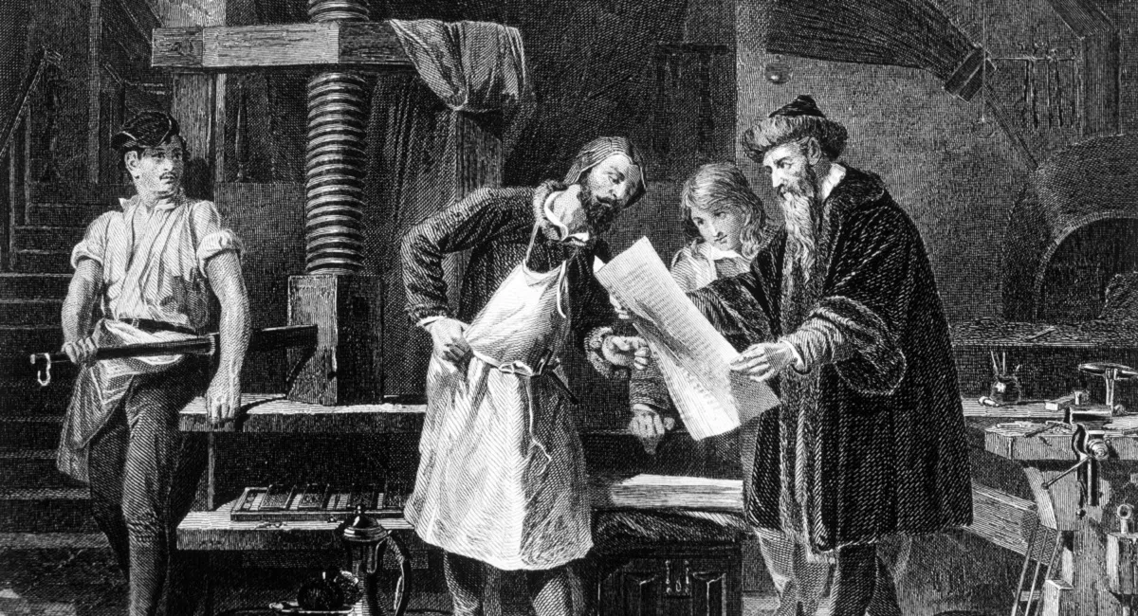
Medailon - strukturovaná charakteristika osobnosti:
Jednotné zadání žákům pro tvorbu osobních medailonů:
- 7 vět textu
- hlavní životní data
- vyjádření podstatného rysu osobnosti
- politický (umělecký, vědecký) přínos
- zajímavost
- ilustrace, foto…
https://www.wondriumdaily.com/the-story-of-johann-gutenberg-and-his-printing-press/

Slide 58

Narodil se roku 1400 v Mohuči v rodině obchodníka
s látkami.
Nevíme, čím se vyučil, ale ve svých třiceti letech
platil za odborníka v broušení a leštění drahokamů.
V té době založil družstvo, kde se vyráběla poutnická
zrcátka pro velkou pouť do Cách - malé kovové rámečky
na klobouk vyrobené z cínu, do kterých se upevnilo zrcátko, aby
zachytilo co nejvíce žehnajících a uzdravujících paprsků.
Tyto řemeslné práce Johana přivedly k práci s kovovými písmeny.
V podnikání byl úspěšný, proto v Mohuči vybudoval tiskařskou
dílnu. Koncem roku 1445 a v ní vytiskl svůj první text – úryvek
z bible o 27 stranách.
Roku 1455, po třech letech práce, dokončil
svůj nejslavnější tisk - dvoudílnou bibli.
Vyšla nákladem 150 výtisků a měla 1282 stran.
Zemřel jako vážený a bohatý měšťan v únoru 1468 v Mohuči.

Slide 59
Co zvolit?
1295
král Václav II.
lokátor Jindřich
Stará Plzeň
Boleslav II., Vojtěch
1356
Karel IV.
PLZEŇ
1421 Jan Žižka
1434 Prokop Holý
1468
Kronika trojánská
Vlastní dílo

Slide 60
Co zvolit?
1295
král Václav II.
lokátor Jindřich
Stará Plzeň
Boleslav II., Vojtěch
1356
Karel IV.
PLZEŇ
1421 Jan Žižka
1434 Prokop Holý
1468
Kronika trojánská
1599-1600
Rudolf II.
Vlastní dílo

Slide 61
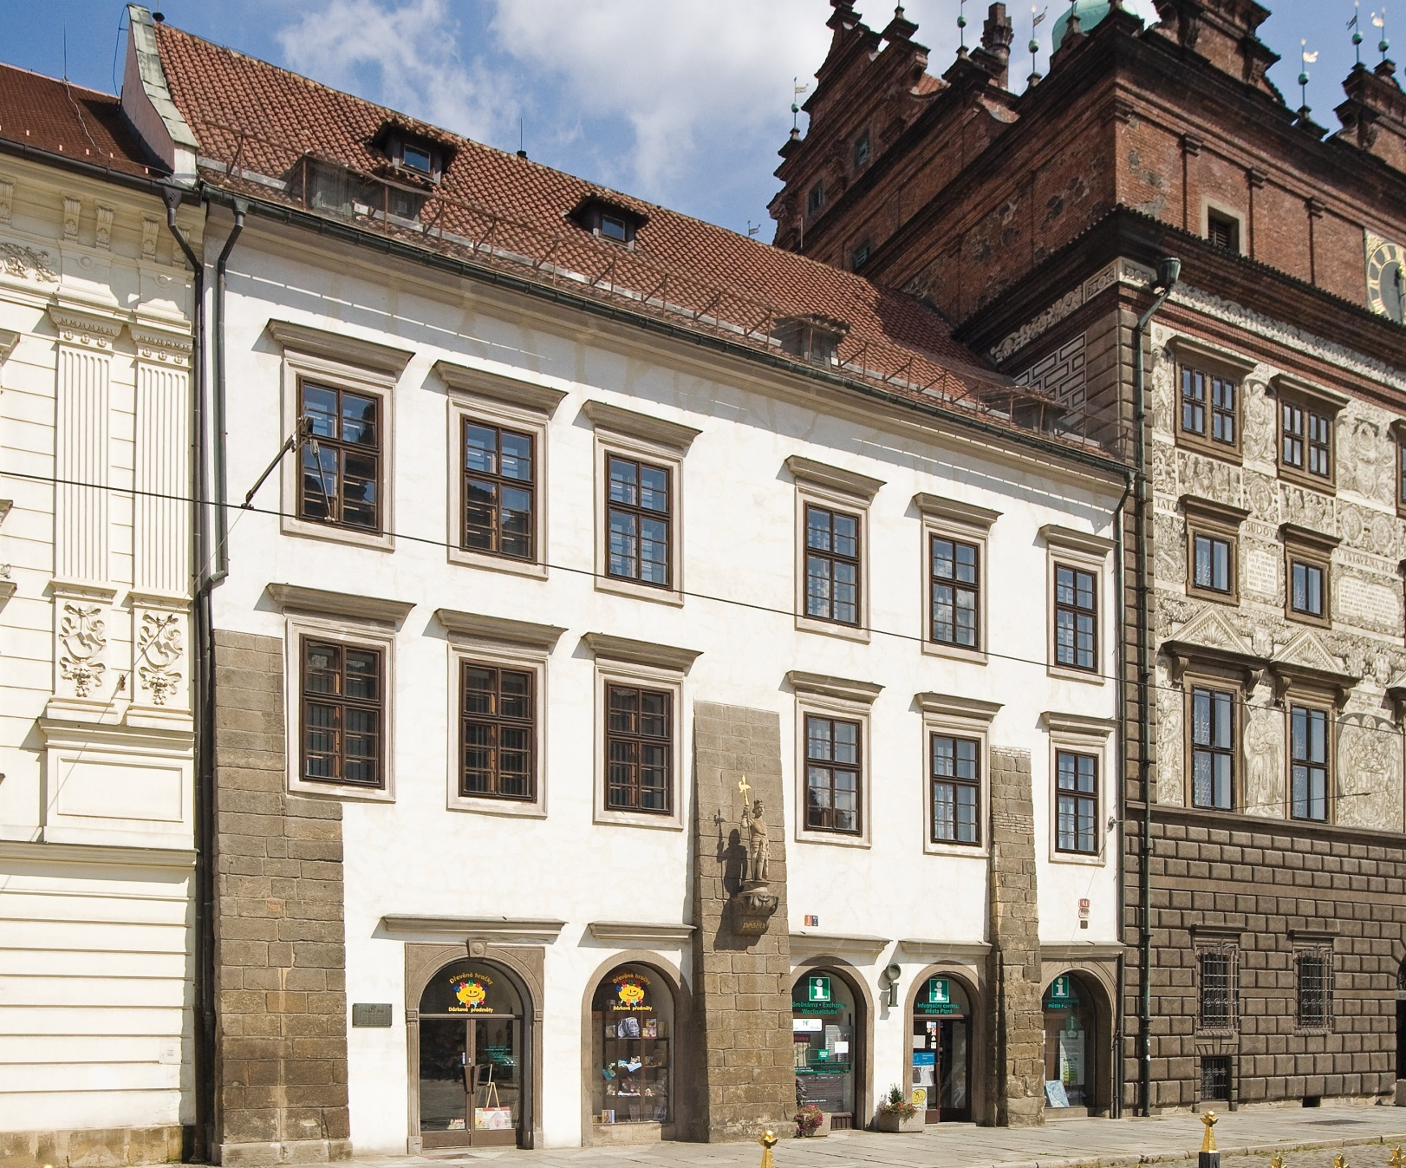
Rudolf II. v Plzni
https://www.visitplzen.eu/lokalita/radnice/#gallery-3

Slide 62
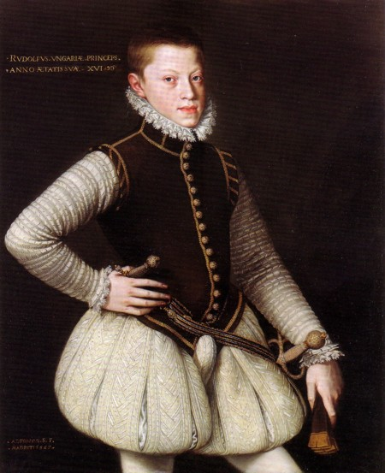
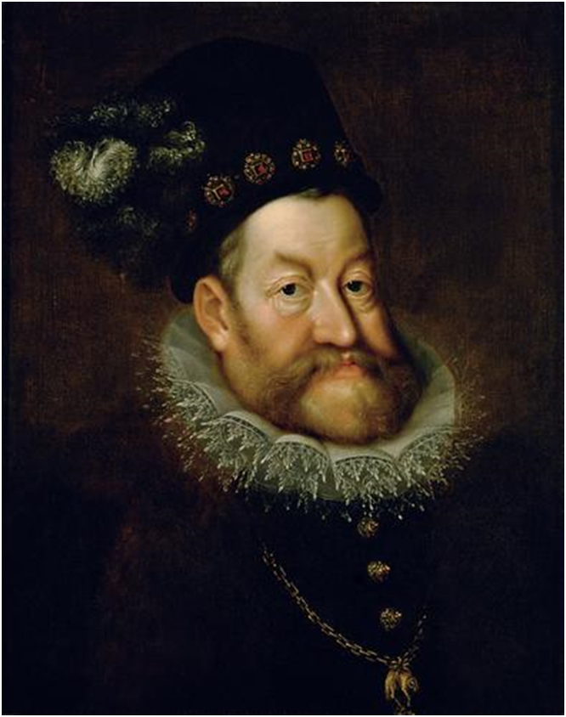
Rudolf II., 15 let Rudolf II., 39 let
https://cs.wikipedia.org/wiki/Rudolf_II.

Slide 63
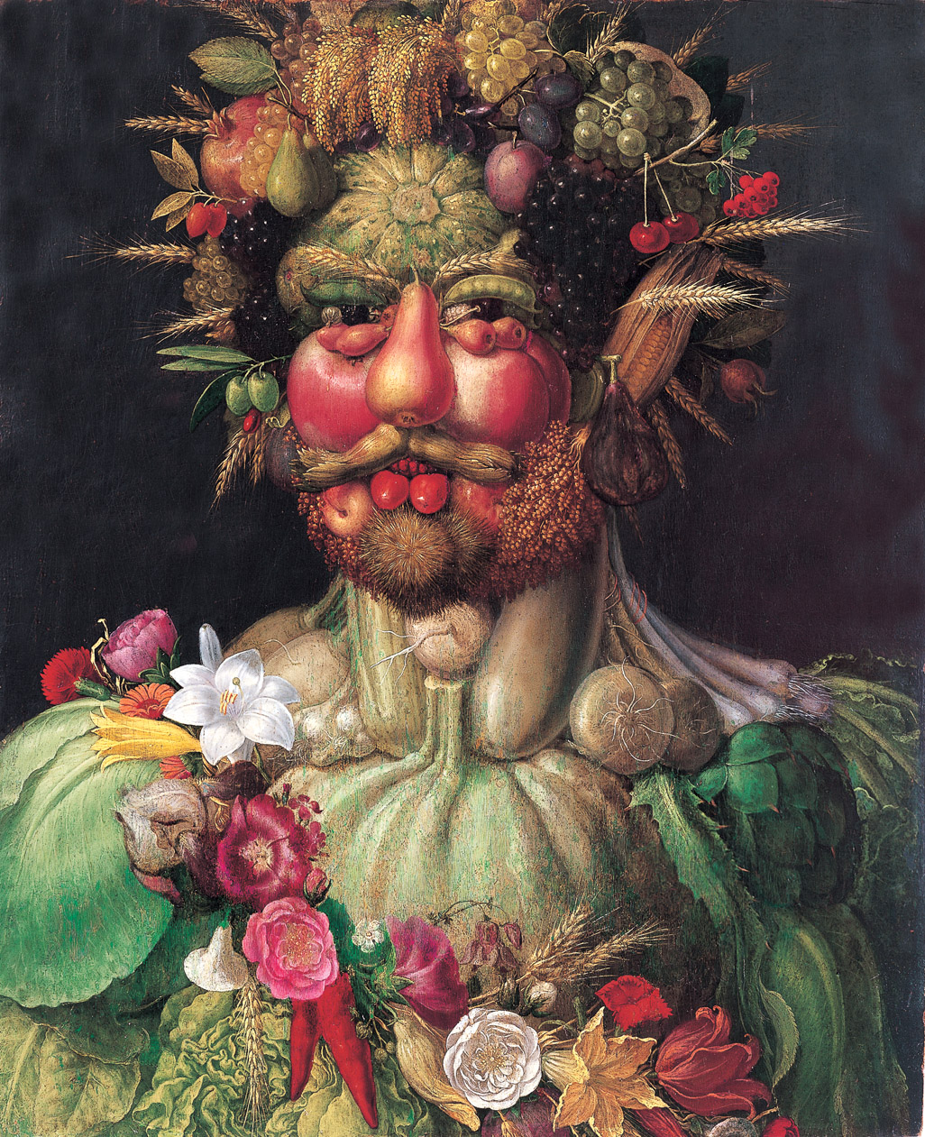
?
Giuseppe Arcimboldo
https://cs.wikipedia.org/wiki/Rudolf_II.#/media/Soubor:Vertumnus_%C3%A5rstidernas_gud_m%C3%A5lad_av_Giuseppe_Arcimboldo_1591_-_Skoklosters_slott_-_91503.tiff

Slide 64
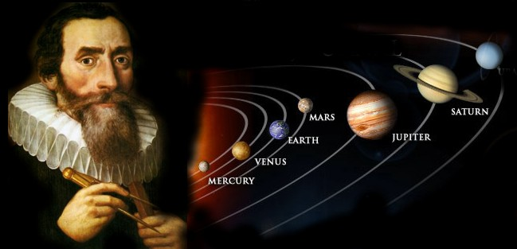
?
Johannes Kepler
https://www.stoplusjednicka.cz/johannes-kepler-porodnik-nove-vedy-objevitel-rady-dulezitych-zakonu-1

Slide 65
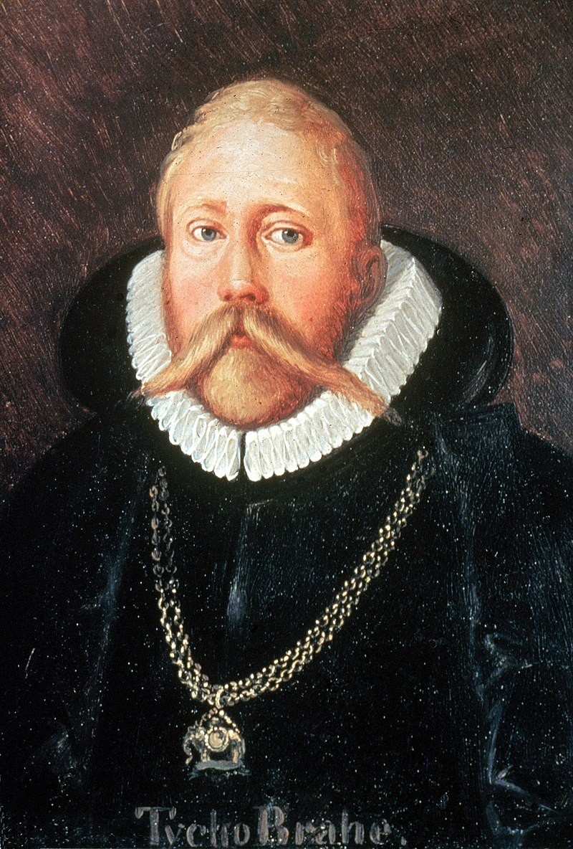
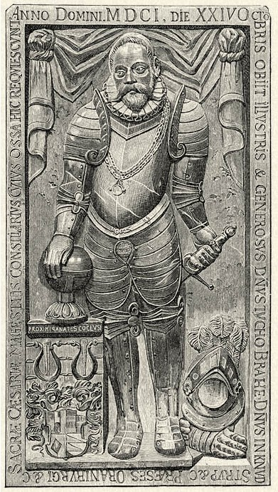
Tycho Brahe, Tyge Ottesen Brahe
https://cs.wikipedia.org/wiki/Tycho_Brahe

Slide 66
Co zvolit?
1295
král Václav II.
lokátor Jindřich
Stará Plzeň
Boleslav II., Vojtěch
1356
Karel IV.
PLZEŇ
1421 Jan Žižka
1434 Prokop Holý
1468
Kronika trojánská
1599-1600
Rudolf II.
Vlastní dílo

Slide 67
Co zvolit?
1295
král Václav II.
lokátor Jindřich
Stará Plzeň
Boleslav II., Vojtěch
1356
Karel IV.
PLZEŇ
1421 Jan Žižka
1434 Prokop Holý
1468
Kronika trojánská
1599-1600
Rudolf II.
1618
Arnošt Mansfeld
Vlastní dílo

Slide 68
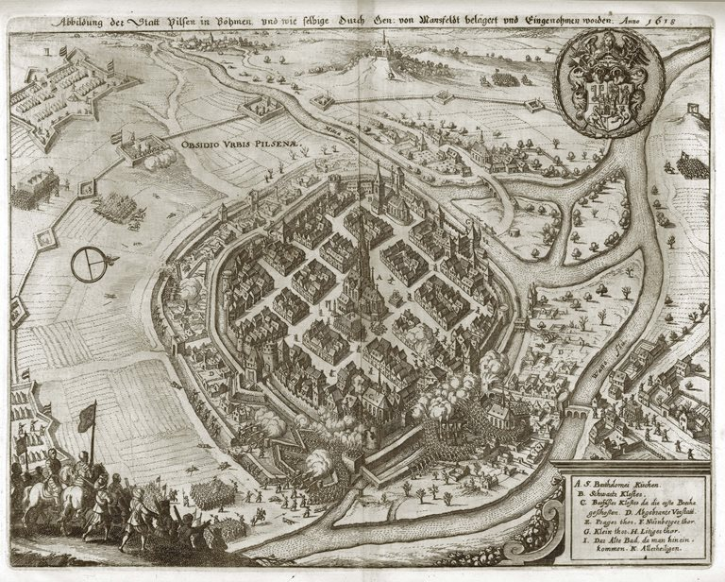
21. listopadu 1618
https://cs.wikipedia.org/wiki/Obl%C3%A9h%C3%A1n%C3%AD_Plzn%C4%9B_%281618%29#/media/Soubor:Siege_of_Pilsen.jpg

Slide 69
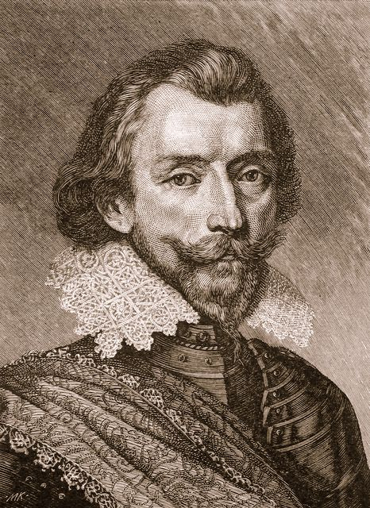
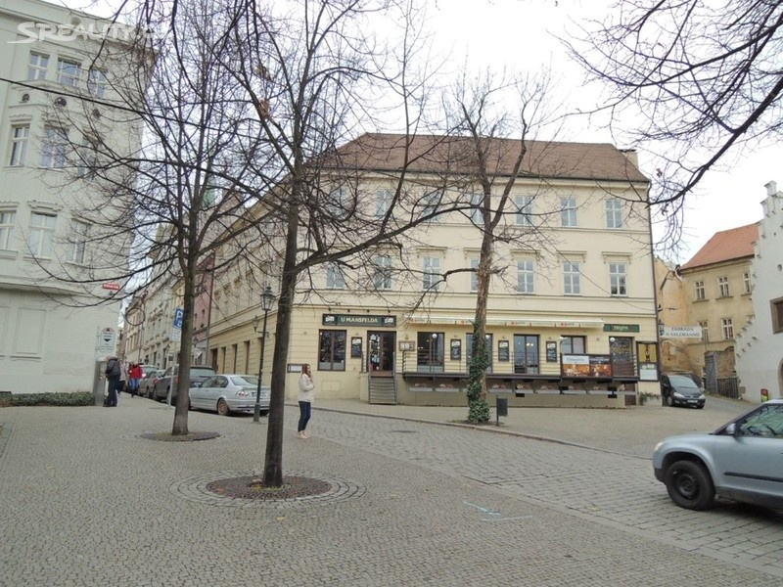
Petr Arnošt Mansfeld
https://crossfireamersfoort.wordpress.com/2012/07/14/book-review-ernst-von-mansfeld-1580-1626-by-walter-krussmann/
Vlastní dílo

Slide 70
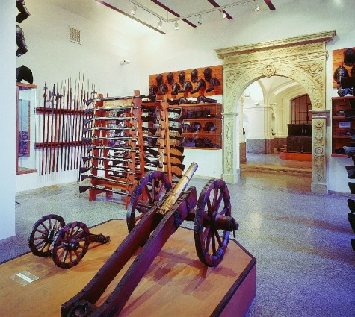
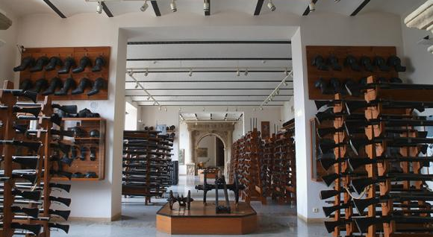
Plzeňská zbrojnice
Vlastní dílo

Slide 71
Co zvolit?
1295
král Václav II.
lokátor Jindřich
Stará Plzeň
Boleslav II., Vojtěch
1356
Karel IV.
PLZEŇ
1421 Jan Žižka
1434 Prokop Holý
1468
Kronika trojánská
1599-1600
Rudolf II.
1618
Arnošt Mansfeld
Vlastní dílo

Slide 72
Co zvolit?
1295
král Václav II.
lokátor Jindřich
Stará Plzeň
Boleslav II., Vojtěch
1356
Karel IV.
PLZEŇ
1421 Jan Žižka
1434 Prokop Holý
1468
Kronika trojánská
1695
Jan Sladký Kozina
1599-1600
Rudolf II.
1618
Arnošt Mansfeld
Vlastní dílo

Slide 73
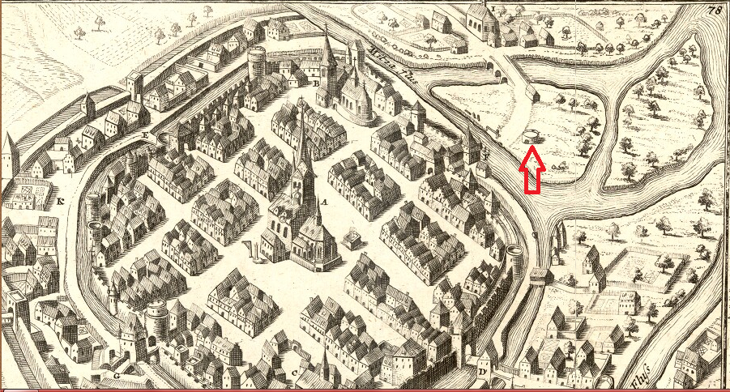
Pohled na plzeňská stínadla na vedutě Gabriela Bodenehra 1673-1765
http://www.hrdelnipravo.cz/katove-a-jejich-pacholci/plzensti-popravci.html

Slide 74
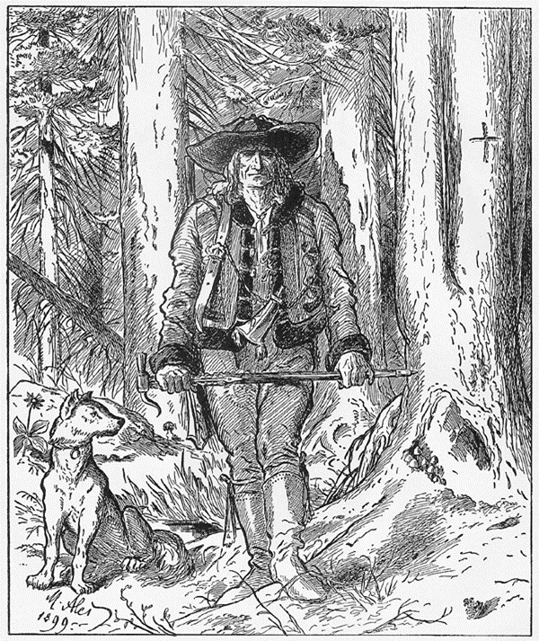
Ikonický text
Jan Sladký Kozina, Maxmilán z Lamingenu a z Albenreuthu, Kryštof Hrubý…
seřazeny do komiksu (vyprávění o průběhu povstání
lomíchány (děti řadí podle příběhu a argumentují)
losování a shrnutí do krátké psané věty jako výstižné popisky…
https://frauellie.wordpress.com/2014/07/12/alois-jirasek-psohlavci-historicky-obraz/

Slide 75

Historický komiks
https://domazlicky.denik.cz/galerie/foto.html?mm=0728__pillar_robota&back=3224035307-730-16&photo=1

Slide 76


Historický komiks
Vlastní dílo

Slide 77

https://www.fdb.cz/film/psohlavci/fotogalerie/24637

Slide 78

Újezd, Kozinův statek
Vlastní dílo

Slide 79

Vlastní dílo

Slide 80
Bulačina, Bulácí
změna d > r mezi samohláskami, např. dědek > děrek
„Kerapak burou časy, celí žně nefouká než baborák!“
náslovné h, zejména u slov začínajících na u, ale i jindy,
např. aby > haby, utřít > hutřít
„Huž sme se za něho modlíli, haby ho pámbu vzel.“
- přehlásky např. smál se > smíl se, sedět > seďít apod.
koncovka -om ve 3. pádu plurálu, např. kuřatom, dětom, Hulínom…
příčestí minulé slovesa být ve tvarech bul, bula, buli….

Slide 81
Tratar = starý křáp, vrak
Lupení = list
Štelář = police, regál
Zásep = chodník okolo domu
Tlesto = tento, toto
Íčko = právě, nyní
Drobet = trochu, málo
Kolozubý = bezzubý
Dělat sprasky = zlobit, dovádět
Sítz = sedadlo
Rožnout = rozsvítit světlo
Jakýpa = jaké, čí
Takovedlý = tyto, takové
Je z toho Hyn = je z toho vedle
Vondat něco = dát stranou
Vycárat hadr = vyždímat ho
Štochat něco = strkat do toho
Krutibrko = nadávka

Slide 82
Chodské pohádky
VO HALTRAVSKÝ MELUZÍNĚ
Dyž sme eště byjvali malí jako kuželky, chodívali sme na hyjtu k našemu dědkovi v Šimanouc mlyjně pod lesem, ha loudili sme na ňom pohádky. Něhdy bul děrek v dobrý míře, nedal se dlouho prosith a spustil hned. Ale něhdy bručil, vodháněl nás aa vadil se, že má v hlavě jinčí starostě, než myslit na pohádky. My huž sme ho ználi, humili sme to s nim, ha vymámili sme na ňom každou pohádku, kerou jsme chtíli. Nejlepší se nám líbila pohádka vo haltravský Meluzíně…

Slide 83
Co zvolit?
1295
král Václav II.
lokátor Jindřich
Stará Plzeň
Boleslav II., Vojtěch
1356
Karel IV.
PLZEŇ
1421 Jan Žižka
1434 Prokop Holý
1468
Kronika trojánská
1695
Jan Sladký Kozina
1599-1600
Rudolf II.
1618
Arnošt Mansfeld
Vlastní dílo

Slide 84
Co zvolit?
1295
král Václav II.
lokátor Jindřich
Stará Plzeň
Boleslav II., Vojtěch
1356
Karel IV.
PLZEŇ
1421 Jan Žižka
1434 Prokop Holý
1799
generál Suvorov
1468
Kronika trojánská
1695
Jan Sladký Kozina
1599-1600
Rudolf II.
1618
Arnošt Mansfeld
Vlastní dílo

Slide 85


1739 Dorota Hussová + Jakub Onesorch (Rakovník)
(Onesorg, Ohnesorg – Bezstarostný)
Vlastní dílo

Slide 86

Plzeň - architektonický přehled

Slide 87

Plzeň 1480
Nejstarší dochovaná kresba města Plzně z rukopisu Oratio Jiřího z Litoměřic
http://paichl.cz/knihy/foto_Plzen/Plzen_1480_Jan_z_Plane.jpg

Slide 88

Plzeňské náměstí 1618
https://cs.wikipedia.org/wiki/Obl%C3%A9h%C3%A1n%C3%AD_Plzn%C4%9B_%281618%29#/media/Soubor:Siege_of_Pilsen.jpg

Slide 89

Plzeňské náměstí, požár 1835
https://encyklopedie.plzen.eu/home-mup/?acc=profil_udalosti&load=827

Slide 90

Chrám sv. Bartoloměje, nejstarší foto 1857
https://cs.wikipedia.org/wiki/Katedr%C3%A1la_svat%C3%A9ho_Bartolom%C4%9Bje#/media/Soubor:Groll11.jpg

Slide 91

Plzeňské náměstí, začátek 20. století

Slide 92

Plzeňské náměstí 2012, instalace nových kašen
Vlastní dílo

Slide 93


Architektonická soutěž 2012 na dostavbu chrámu sv. Bartoloměje
https://plzensky.denik.cz/zpravy_region/druha-vez-pro-bartolomeje-20120412.html

Slide 94


Návrh č. 1
https://plzensky.denik.cz/zpravy_region/druha-vez-pro-bartolomeje-20120412.html

Slide 95
Architektonická soutěž 2012
VÍTĚZ???

Slide 96

Architektonická soutěž 2012 , vítězný návrh
https://www.idnes.cz/plzen/zpravy/architektonicka-soutez-na-druhou-vez-katedraly-v-plzni-zna-viteze.A121107_111754_plzen-zpravy_sou

Slide 97
NÁMĚSTÍ REPUBLIKY ( Rynek, Ringplatz, Hlavní náměstí) největší gotické náměstí v Čechách – 139 x 193 m
sklon k Radbuze (5 m) musel být vyrovnán návozem
až do doby josefinské o 1/3 menší, proti radnici farní škola (do 1829), kašny, lékárna, hřbitov, kotce = lavice chlebné i masné, samostatná budova s obchodem vlnou = Wollmarktsbude, strážnice vojenská, městská váha…
kolem náměstí až do 19. stol. „pěkné stromoví“, na J straně šibenice
ještě v 18. stol. náměstí travnaté
dláždění asi v druhé polovině XV. stol. , určitě však 1859 - kočičí hlavy,
přechodně zrušeno na V straně kvůli rytířským hrám r. 1634..( turnaj na
poctu Filipiny, snoubenky arciknížete Ferdinanda)
vyasfaltováno 1929
hnojiště na náměstí jako na vsi připomínal Hilarius Litoměřický r. 1467
chodníky až na počátku XIX. stol, před domy hojné lavičky
osvětlení si nosil každý vlastní – pochodně, lampy, chudé olejové osvětlení na několika místech až 1804 - kované olejové lampy
1860 plynové lampy, 1864 až 33 lamp, v centru náměstí instalován čtyřramenný kandelábr
1905 elektrické osvětlení obloukovkami, 30. léta elektrické žárovkové osvětlení
v rozích kašny od 16. stol. - do 1890 (vodárna na Homolce)

Slide 98
Co zvolit?
1295
král Václav II.
lokátor Jindřich
Stará Plzeň
Boleslav II., Vojtěch
1356
Karel IV.
PLZEŇ
1421 Jan Žižka
1434 Prokop Holý
1799
generál Suvorov
1468
Kronika trojánská
1695
Jan Sladký Kozina
1599-1600
Rudolf II.
1618
Arnošt Mansfeld

Slide 99
Co zvolit?
1295
král Václav II.
lokátor Jindřich
Stará Plzeň
Boleslav II., Vojtěch
1356
Karel IV.
PLZEŇ
1842
Josef Groll
1421 Jan Žižka
1434 Prokop Holý
1799
generál Suvorov
1468
Kronika trojánská
1695
Jan Sladký Kozina
1599-1600
Rudolf II.
1618
Arnošt Mansfeld
Vlastní dílo

Slide 100
Co zvolit?
1295
král Václav II.
lokátor Jindřich
Stará Plzeň
Bolelav II., Vojtěch
1869
Ing. Emil Škoda
1356
Karel IV.
PLZEŇ
1842
Josef Groll
1421 Jan Žižka
1434 Prokop Holý
1799
generál Suvorov
1468
Kronika trojánská
1695
Jan Sladký Kozina
1599-1600
Rudolf II.
1618
Arnošt Mansfeld
Vlastní dílo

Slide 101
Představujeme české vynálezce světu
kombinace Vl /Aj (popř.Nj)

Slide 102

1.
Jsem český vynálezce.
Narodil jsem se na Šumavě, ale můj život byl spojen především z Plzní. Učarovala mi elektřina - lampy, tramvaje, návěstidla pro vlaky…
V Plzni jsem zavedl pouliční osvětlení a první tramvajovou linku.
……………………
Život: …………. - ……………
Hlavní vynálezy:
………………..………………..
………………………………….
………………………………….
Nese jeho jméno v Plzni…
………………………………….
https://cs.wikipedia.org/wiki/Franti%C5%A1ek_K%C5%99i%C5%BE%C3%ADk#/media/Soubor:Krizik.jpg

Slide 103
Motivace:
Ve škole se bude konat mezinárodní výstava slavných vynálezců a jejich vynálezů. Vaše třída dostala za úkol představit české vynálezce. A protože je to výstava mezinárodní, musíte vytvořit dvojjazyčnou prezentaci každého vynálezce.

Slide 104
Výběr osobnosti
Třída se rozdělí na skupinky po čtyřech (předpokládaný počet 20dětí)
Každá skupinka si zvolí svého zástupce, který za skupinu vylosuje jednu osobnost.

Slide 105
Osobnosti na výběr
Prokop Diviš – bleskosvod
Josef Ludvík František Ressel – lodní šroub
František Křižík - oblouková lampa, el.tramvaj atd.
F.Veverka a V.Veverka – ruchadlo
Jakub Kryštof Rad – kostkový cukr
Josef Hardtmuth – tužka
Otto Wichterle – kontaktní čočky ………

Slide 106
Instrukce pro žáky
Zvolte si svého zástupce, který za vás vylosuje osobnost.
Zjistěte o této osobě zadané informace
a předepsané údaje přeložte do angličtiny (němčiny).
Úkol: sestavte prezentaci v PP, sepište krátký text a vytvořte plakát.

Slide 107
Referát
Doba zpracování: 1 týden
Délka: 1 strana A4
Jméno, datum a místo narození osobnosti. Datum objevení vynálezu + překlad do cizího jazyka.
Referát bude obsahovat také zajímavosti spjaté
s vynalezeným předmětem (postup, příčina objevení…) jen v českém jazyce.

Slide 108
Prezentace
Na hodinách IT budou žáci za pomoci vyučujícího sestavovat prezentaci.
Prezentace bude obsahovat základní údaje
o osobnosti a vynálezu, obrázky, fotografie apod.
E-adresy, ze kterých bylo čerpáno.
Slovníček pojmů

Slide 109
Plakát
Sestavit plakát na hodinách VV.
Na plakátu budou uvedeny základní údaje dvojjazyčně (viz referát).

Slide 110
Co zvolit?
1945
George Patton
1295
král Václav II.
lokátor Jindřich
Stará Plzeň
Bolelav II., Vojtěch
1869
Ing. Emil Škoda
1356
Karel IV.
PLZEŇ
1842
Josef Groll
1421 Jan Žižka
1434 Prokop Holý
1799
generál Suvorov
1468
Kronika trojánská
1695
Jan Sladký Kozina
1599-1600
Rudolf II.
1618
Arnošt Mansfeld
Vlastní dílo

Slide 111

Díky, generále, za osvobození Plzně!
E
O
O
A
G
E
R
T
G
N
P
T
https://cs.wikiquote.org/wiki/George_S._Patton

Slide 112


Naše město včera a dnes
Srovnání původní a dnešní podoby historických objektů a míst.
Zdroje: internet, domácí fotografie…
www.fotohistorie.cz
http://www.stare-pohledy.cz
https://www.s-antikvariat.cz/prodano/24636-plzen-mestske-divadlo-22228.html

Slide 113


Plzeňské kašny
nejkontroverznější stavba v západních Čechách,
Ondřej Císler , 2010
Vlastní dílo

Slide 114
Na shledanou!
Učitelům dějepisu ZDAR!

